Slide 1

8 – Orchestration avec Docker Swarm
3DOKR – Développement et livraison d’applications avec Docker
Notes:
© SUPINFO
Auteur : Alexandre Gressier

Slide 2

Sommaire
Introduction à Docker Swarm
Docker Compose sur Swarm

Slide 3
1. Introduction à Docker Swarm

Slide 4
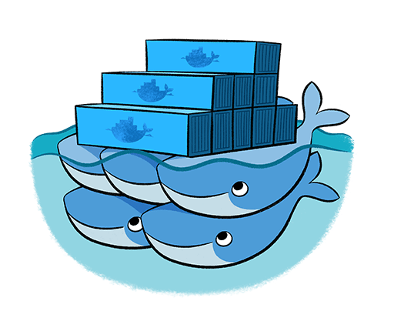
1. Introduction à Docker Swarm
Présentation
Docker Swarm est une plateforme d'orchestration.
Elle permet de gérer, déployer et maintenir des applications sous forme de conteneurs Docker.
Elle facilite la mise à l'échelle et la redondance des applications.

Slide 5
1. Introduction à Docker Swarm
Fonctionnalités
Modèle de service déclaratif
Réconciliation de l'état souhaité
Scalabilité
Service discovery
Équilibrage de charge
Rolling updates

Slide 6
1. Introduction à Docker Swarm
Docker Swarm mode
Si vous avez Docker installé, vous avez déjà Docker Swarm. Il est intégré à Docker.
Aucun autre composant à installer.
Note :
  Chaque fois que nous employons le terme "Docker Swarm", nous parlons en fait du "mode Docker Swarm".
  Pas du produit obsolète appelé "Docker Swarm".

Slide 7
1. Introduction à Docker Swarm
Nœuds dans Docker Swarm
Quand on parle de Docker Swarm, on parle en réalité de plusieurs machines connectées entre elles où Docker est installé.
Chaque machine est appelée un nœud.
Le tout forme ce qu’on appelle un cluster.
Il existe deux types de nœuds :
  Nœuds manager
  Nœuds worker

Slide 8
1. Introduction à Docker Swarm
Nœuds manager
Les nœuds manager sont responsables de la gestion du cluster.
Ils prennent toutes les décisions importantes comme orchestrer les répartitions, maintenir l'état du cluster, et gérer la base de données de Swarm.
Ils sont également responsables de planifier les services, c'est-à-dire de déterminer à quel endroit exécuter les services en fonction des ressources disponibles et des contraintes définies.
Il est recommandé d'avoir un nombre impair de managers pour éviter les scénarios d'égalité lors de la prise de décisions.

Slide 9
1. Introduction à Docker Swarm
Nœuds worker
Les nœuds worker exécutent les tâches assignées par les nœuds manager.
Ils n'ont aucune autorité de décision dans le cluster. Leur rôle est d'héberger et d'exécuter les services planifiés par les nœuds manager.
Chaque nœud worker communique avec les nœuds manager pour signaler l'état des tâches assignées.

Slide 10
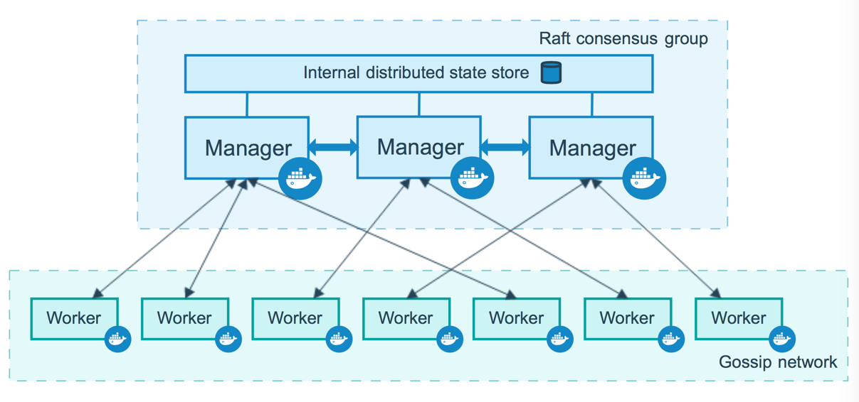
1. Introduction à Docker Swarm
Nœuds worker et manager

Slide 11
1. Introduction à Docker Swarm
Passage de nœud worker à nœud manager
Docker Swarm permet également de promouvoir un nœud worker à un nœud manager, et vice versa. Cela facilite le redimensionnement de votre cluster en fonction de vos besoins.
Toutefois, il convient de noter que trop de nœuds manager peuvent rendre le cluster instable, car plus il y a de managers, plus le consensus est difficile à atteindre.

Slide 12
1. Introduction à Docker Swarm
État souhaité d’un service
Pour chaque service, la définition du service est considérée comme l'état souhaité.
Exemple : 3 serveurs web, 2 workers et 1 base de données.
Swarm va créer le service en envoyant des tâches aux nœuds.
Si un conteneur échoue, le manager enverra une autre tâche pour recréer le conteneur et maintenir l'état souhaité.

Slide 13
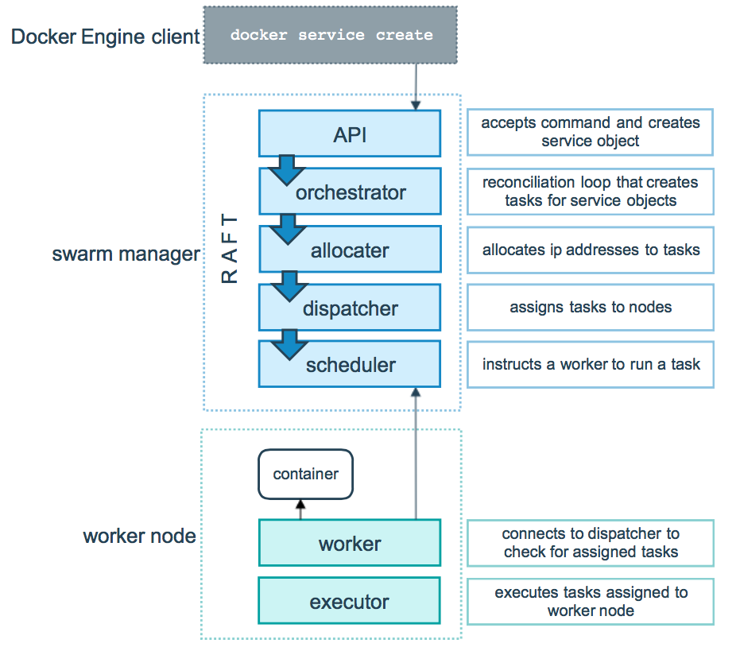
1. Introduction à Docker Swarm
Fonctionnement

Slide 14
1. Introduction à Docker Swarm
Types de services
Services répliqués : distribue un nombre spécifique de tâches répliquées parmi les nœuds.
Services globaux : Swarm exécute une tâche pour le service sur chaque nœud disponible.

Slide 15
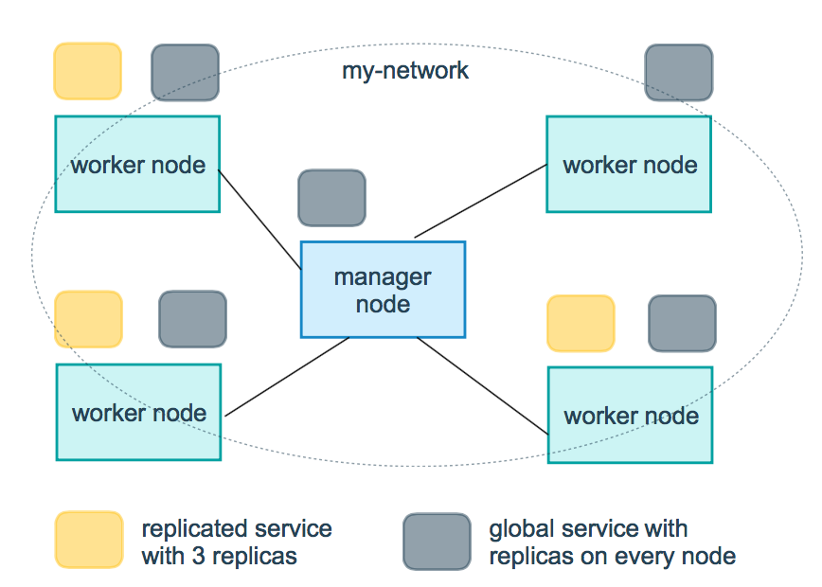
1. Introduction à Docker Swarm
Types de services

Slide 16
1. Introduction à Docker Swarm
Service discovery
Les services Swarm peuvent se découvrir automatiquement sans la nécessité d'un serveur de service discovery dédié.
Lorsqu'un service est créé, Docker Swarm assigne à ce service un nom DNS unique qui est disponible pour tous les conteneurs du cluster.
Cela permet aux conteneurs de communiquer entre eux en utilisant le nom du service plutôt que l'adresse IP, rendant la communication plus facile et plus flexible.

Slide 17
1. Introduction à Docker Swarm
Équilibrage de charge
Docker Swarm utilise l'équilibrage de charge par entrée (ingress load balancing).
Il peut automatiquement attribuer un port publié (PublishedPort) au service dans de 30000 à 32767.
Vous pouvez spécifier n'importe quel port inutilisé.
Cette fonctionnalité permet l'acheminement automatique des demandes de client à des services appropriés dans le cluster de Swarm.
Cela permet une distribution efficace du trafic, garantissant que aucun nœud ne soit surchargé.

Slide 18
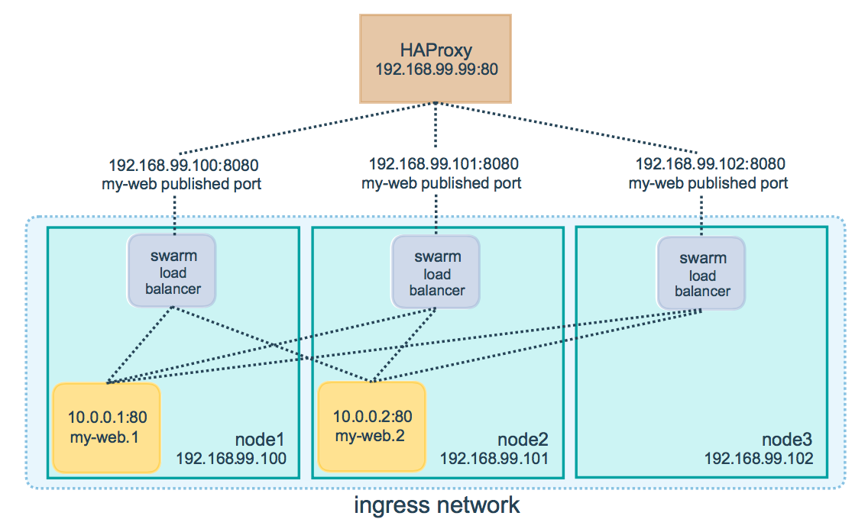
1. Introduction à Docker Swarm
Équilibrage de charge

Slide 19

1. Introduction à Docker Swarm

Slide 20
2. Docker Compose sur Swarm

Slide 21
2. Docker Compose sur Swarm
Présentation
Avec Docker Swarm, vous pouvez utiliser un fichier Docker Compose pour déployer un service ou un ensemble de services associés dans votre cluster.
Cela signifie que vous pouvez définir vos environnements avec Docker Compose et les déployer à l'échelle avec Docker Swarm.
Cela permet une définition claire, réutilisable et versionnable de vos services, facilitant le déploiement et la gestion de clusters de toute taille.

Slide 22
2. Docker Compose sur Swarm
Clé deploy
Utilisez la clé ﻿deploy dans votre fichier Docker Compose pour spécifier les options de déploiement sur Docker Swarm.
﻿Le mode de déploiement peut prendre deux valeurs :
  Global : Un conteneur pour le service est créé sur chaque nœud disponible dans le cluster.
  Replicated : Un nombre spécifique de conteneurs pour le service sont créés et répartis entre les nœuds selon les ressources disponibles et les contraintes.

Slide 23
2. Docker Compose sur Swarm
Clé deploy - Exemple
version: '3'
services:
worker:
image: dockersamples/examplevotingapp_worker
deploy:
mode: global

Slide 24
2. Docker Compose sur Swarm
Méthode de découverte
Docker Swarm permet de spécifier une méthode de découverte de service pour les clients externes qui se connectent à votre cluster:
VIP : Utilise une IP virtuelle qui agit comme frontend. Les requêtes sont ensuite redirigées par Docker vers un nœud. C'est le mode par défaut.
﻿DNSRR : DNS Round-Robin utilise toutes les IP qui peuvent atteindre le service et redirige le client vers l'une d'entre elles.

Slide 25
2. Docker Compose sur Swarm
Contraintes de déploiement
Les contraintes de déploiement permettent de contrôler sur quels nœuds un service doit fonctionner.
Il existe plusieurs types de contraintes:
  ﻿Node : Permet de cibler des nœuds spécifiques en fonction de l'ID, du nom d'hôte, du rôle et des labels assignés au nœud.
  ﻿Engine: Permet de cibler des nœuds en fonction des étiquettes du moteur Docker. Par exemple, vous pouvez spécifier le système d'exploitation sur lequel le service doit fonctionner.
Replicas :
  Fonctionne uniquement en mode répliqué.
  Il suffit de spécifier le nombre de réplicas souhaités pour le service

Slide 26
2. Docker Compose sur Swarm
Contraintes de déploiement
version: '3.3'
services:
db:
image: postgres
deploy:
mode: replicated
replicas: 6
placement:
constraints:
- node.role == worker
- engine. labels.operatingsystem == ubuntu 14.04

Slide 27
2. Docker Compose sur Swarm
Limites et réservations de ressources
Vous pouvez configurer des limites et des réservations de ressources pour contrôler le matériel utilisé par les services.
CPU: Actionnaires, quota, ensemble.
Mémoire: Limite, swap.

Slide 28
2. Docker Compose sur Swarm
Politique de redémarrage
Condition : Aucune, en cas d'échec, n'importe laquelle.
﻿Delay : définit le temps d'attente avant de redémarrer un conteneur.
Max_attempts : spécifie le nombre maximum de tentatives de redémarrage avant que le service ne soit arrêté si le conteneur ne démarre pas.
Window : définit la fenêtre de temps pendant laquelle Docker essaiera de redémarrer un conteneur si celui-ci ne démarre pas.

Slide 29
2. Docker Compose sur Swarm
Politique de redémarrage - Exemple
version: "3"
services:
redis:
image: redis:alpine
deploy:
restart_policy:
condition: on-failure
delay: 55
max_attempts: 3
window: 120s

Slide 30
2. Docker Compose sur Swarm
Configuration de redémarrage - Exemple
version: '3.4'
services:
vote:
image: dockersamples/examplevotingapp_vote:before
deploy:
replicas: 2
update_config:
parallelism: 2
delay: 10s
order: stop-first

Slide 31
2. Docker Compose sur Swarm

Slide 32


